Slide 1
Gruppe7 - logStore
Viktor Gsteiger & Moritz Würth

Slide 2
Unsere Rolle
Applikationen
Datenbank
Gruppen 4, 12 & 14
Transportschicht

Slide 3
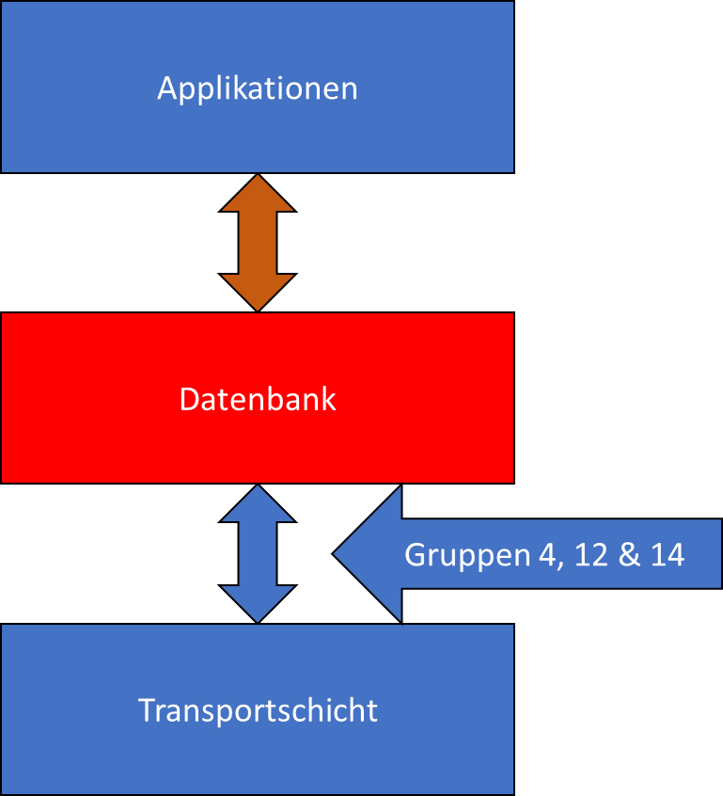
Datenbank
Basiert auf SqLite
Einfach zu handhaben
Schnittstellenfunktionen für Zugriff
Datenbank
getLastForFeed
getFilesSince
addNewEntryForFeed
subscribeFeed
unsubscribeFeed

Slide 4
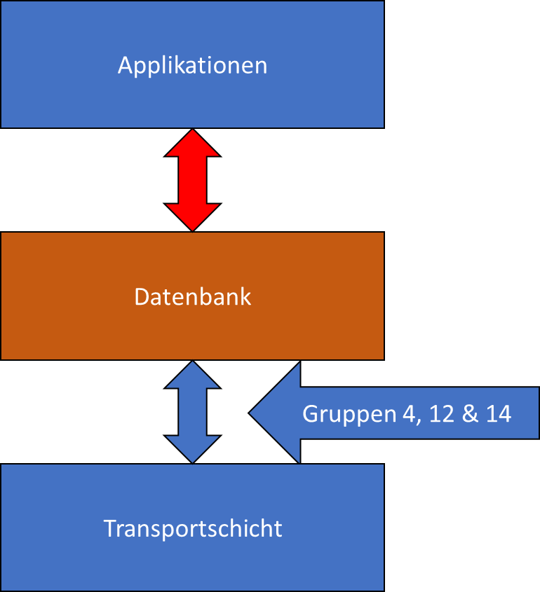
Kommunikation zu Applikationen
Verschiedene Schnittstellen für verschiedene Applikationen
Z.B. topologisch sortierte chat-Nachrichten oder Sensordaten
chatMsgSinceForChat
allChatMsgs
lastReadingsSince
Etc.
sendMsg
startChat
requestReadings
Etc.

Slide 5
Aktuelle Lage
Kontakt mit verschiedenen Gruppen:
Gruppe 3
Gruppe 9
Gruppe 10
Gruppe 11
Gruppe 14
Gruppe 4 & 12

Slide 6
Kontakt mit verschiedenen Gruppen
Gruppe 3
Gruppe 9
Kontakt via Mail und Zoom
Gruppe wird uns eine Datei schicken, in welcher sie beschreiben welche Daten sie wie abrufen wollen.
Kontakt via Mail
Details zur von ihnen gewünscht Schnittstelle ist noch nicht ganz geklärt.

Slide 7
Kontakt mit verschiedenen Gruppen
Gruppe 10
Gruppe 11
Kontakt via Mail und Whatsapp
Es hat sich herausgestellt, dass Gruppe 10 keine Daten von uns brauchen wird.
Kontakt via Mail und GitHub
Ein Austausch hat bereits stattgefunden. Eine Schnittstelle konnte jedoch noch nicht detailliert angegeben werden.

Slide 8
Kontakt mit verschiedenen Gruppen
Gruppe 14
Gruppe 4 & 12
Kontakt via Mail
Grobe Details zur Schnittstelle wurden ausgetauscht. Muss jedoch noch detaillierter vervollständigt werden.
Kontakt via Zoom
Erster Kontakt war mit diesen Gruppen. Rasche Arbeitsaufteilung der Gruppe auf der Gleichen Ebene im Projekt. Erste Ideen zur Schnittstelle wurden ausgetauscht.

Slide 9
Fazit Kommunikation
Kommunikation schwieriger als gedacht
Viel Kontakt zu vielen Gruppen
Fehlende Informationen für Schnittstellen

Slide 10
Nächste Schritte
Schnittstellendefinierung beenden
Paket-Struktur für Integration
Implementierung der benötigten Methoden
Produkte an Applikationsschicht implementieren

